Slide 5
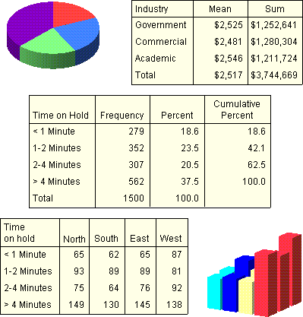

Slide 6
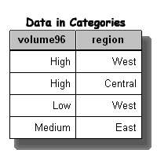
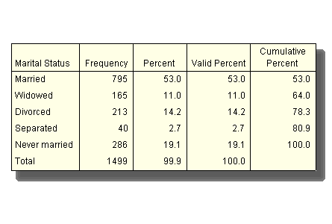

Slide 7
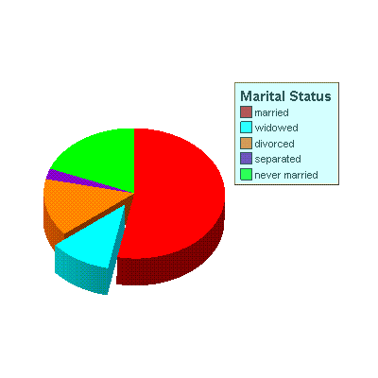

Slide 8
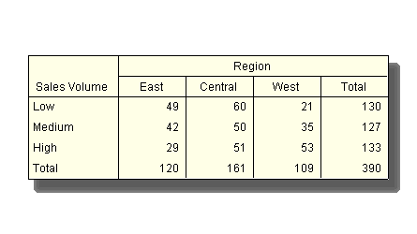
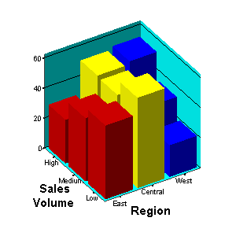
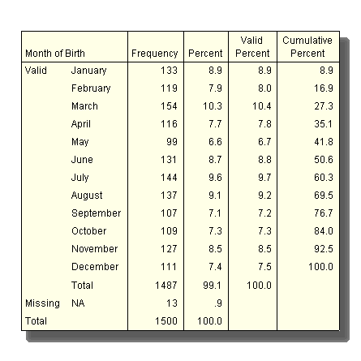
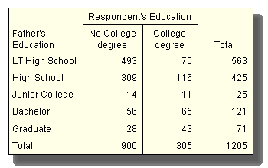

Slide 9
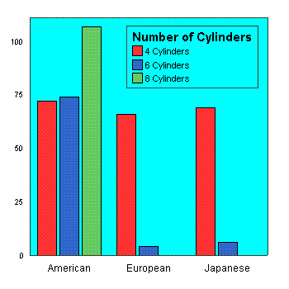
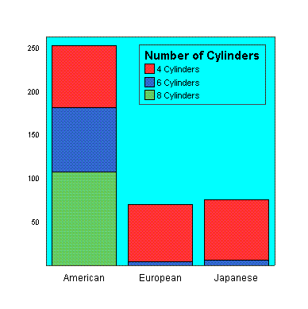
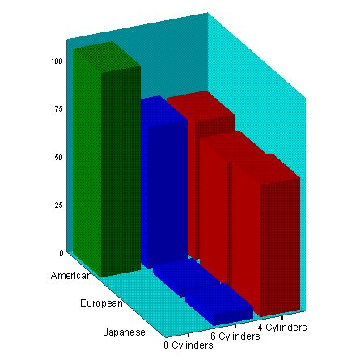

Slide 10
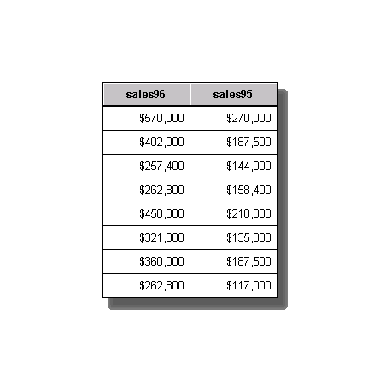
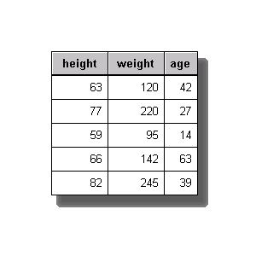
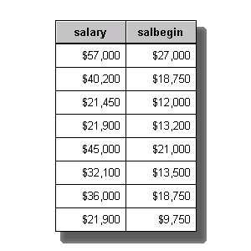

Slide 11
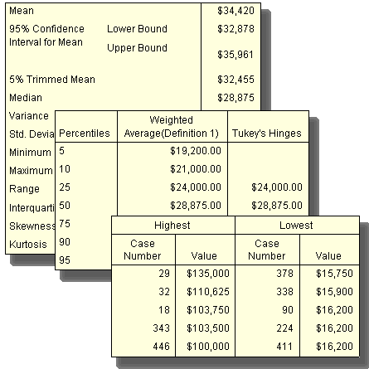

Slide 12
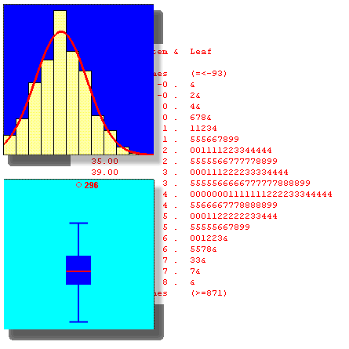

Slide 13
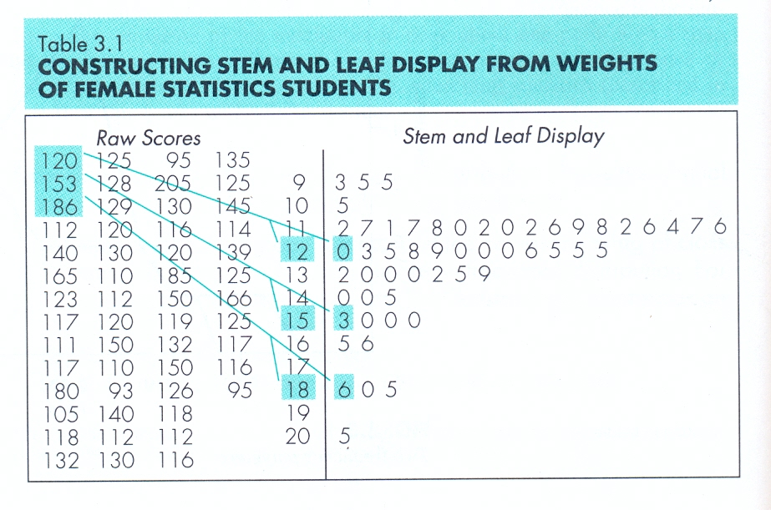
Το φυλλόγραμμα (stem and leaf plot)
Αποτελεί ένα συνδυασμό πίνακα και ιστογράμματος. Κάθε παρατήρηση χωρίζεται
Σε δύο μέρη: 1. το μίσχο (stem) και το φύλλο (leaf).
Για να γίνει πλήρως κατανοητή η λειτουργία του κάντε την άσκηση 3.

Slide 14
Άσκηση 3.
Να κατασκευαστεί το φυλλόγραμμα στην παρακάτω κατανομή:
120 | 98 | 118 | 117 | 99 | 111
126 | 85 | 88 | 124 | 104 | 113
108 | 141 | 123 | 137 | 78 | 96
102 | 132 | 109 | 106 | 143

Slide 15
Άσκηση 3.
Να κατασκευαστεί το φυλλόγραμμα στην παρακάτω κατανομή:
120 | 98 | 118 | 117 | 99 | 111
126 | 85 | 88 | 124 | 104 | 113
108 | 141 | 123 | 137 | 78 | 96
102 | 132 | 109 | 106 | 143
ΑΠΑΝΤΗΣΗ
7 | 8
8 | 5 8
9 | 8 9 6
10 | 8 2 9 6 4
11 | 8 7 1 3
12 | 0 6 3 4
13 | 2 7
14 | 1 3

Slide 16
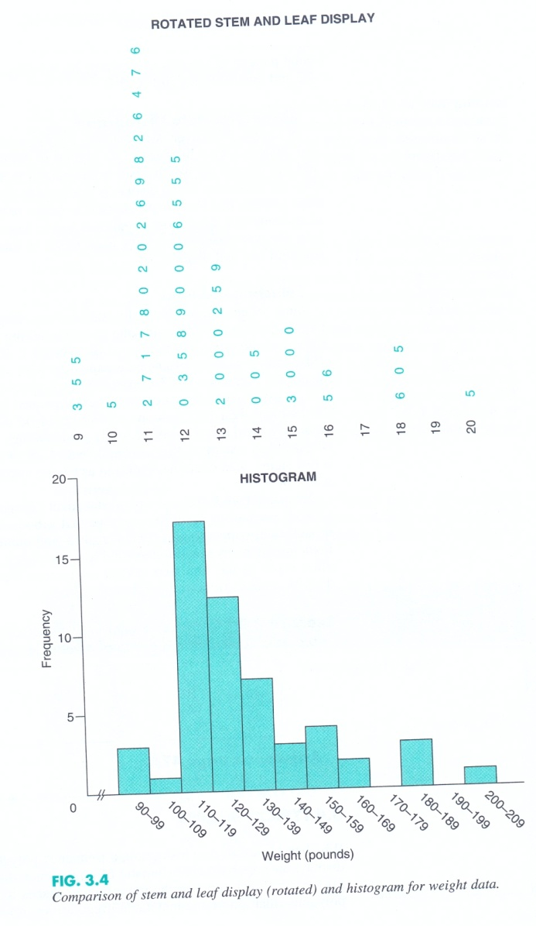

Slide 17
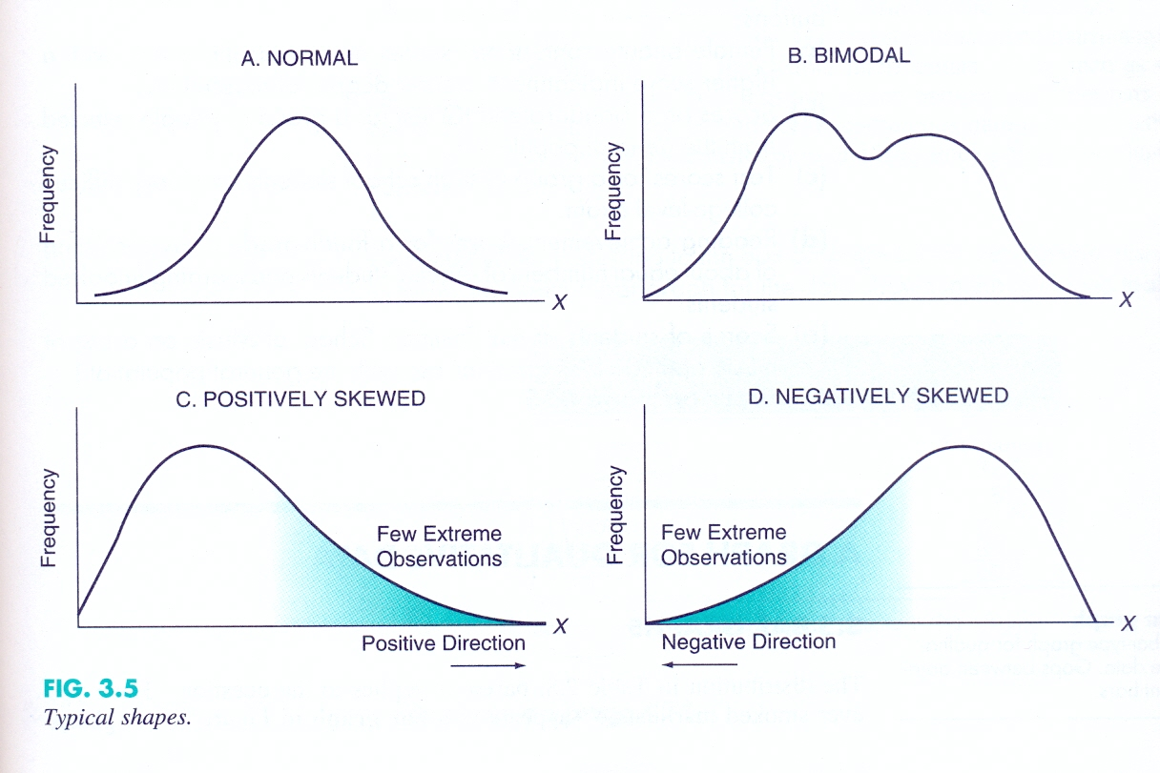
Ανεξάρτητα με το αν μια κατανομή συχνοτήτων αναπαριστάται με ένα ιστόγραμμα, μια καμπύλη συχνοτήτων ή ένα φυλλόγραμμα, ένα από τα βασικά χαρακτηριστικά της κατανομής αυτής είναι το σχήμα της.
Η κατανομή αυτή μπορεί να είναι συμμετρική και να θυμίζει πολύ έντονα την κανονική κατανομή ή να είναι ασύμμετρη.

Slide 18
Την κανονική καμπύλη ακολουθούν πολλές μεταβλητές, από τη μέση διάρκεια
γαλακτισμού των παιδιών για παράδειγμα, μέχρι διάφορα ψυχομετρικά τεστ κλπ.

Slide 19
Από την άλλη η καμπύλη μπορεί να είναι δικόρυφη, όπως στην περίπτωση Β. Για παράδειγμα η κατανομή των ηλικιών των κατοίκων μιας γειτονιάς που κατοικείται κυρίως από νέους γονείς και τα βρέφη τους είναι συνήθως δικόρυφη.

Slide 20
Οι υπόλοιπες δύο καμπύλες, η C και η D, δηλαδή παρουσιάζονται έντονα ασύμμετρες ή λοξές.
Η καμπύλη C δείχνει ότι η συχνότητα των ατόμων με πολύ υψηλές τιμές είναι χαμηλή. Η ασυμμετρία είναι θετική όταν η καμπύλη εξογκώνεται προς τα αριστερά και έχει μια μεγάλη ουρά προς τα δεξιά. Τυπική μορφή αυτής της καμπύλης είναι το ετήσιο εισόδημα.

Slide 21
Η καμπύλη D δείχνει ότι η συχνότητα των ατόμων με πολύ χαμηλές τιμές είναι χαμηλή. Η ασυμμετρία είναι αρνητική όταν η καμπύλη εξογκώνεται προς τα δεξιά και έχει μια μεγάλη ουρά προς τα αριστερά. Τυπική μορφή αυτής κατανομή της ηλικίας συνταξιοδότησης.

Slide 22
Μπορείτε να μαντέψετε τι είδους κατανομή ακολουθούν οι παρακάτω μεταβλητές?
Τα αποτελέσματα ενός τεστ που έδωσαν η γυναίκες και αφορούσε το βαθμό «ανδροπρέπειας» των ανδρών, όπου όσο πιο υψηλή ήταν η βαθμολογία τόσο πιο «ανδροπρεπείς» θεωρούνταν κάποιος
Τα αποτελέσματα ενός τυποποιημένου τεστ νοημοσύνης ενός τυχαίου δείγματος του γενικού πληθυσμού
Οι επιδόσεις των μαθητών ενός γυμνασίου σε ένα πολύ δύσκολο διαγώνισμα
Οι επιδόσεις των μαθητών μιας τάξης στην ανάγνωση, η οποία τάξη αποτελείται από «συνηθισμένους» μαθητές αλλά και μαθητές με μαθησιακές δυσκολίες.
Οι επιδόσεις των φοιτητών ενός μαθηματικού Τμήματος σε ένα διαγώνισμα πρακτικής αριθμητικής.

Slide 23
Μπορείτε να μαντέψετε τι είδους κατανομή ακολουθούν οι παρακάτω μεταβλητές?
Τα αποτελέσματα ενός τεστ που έδωσαν η γυναίκες και αφορούσε το βαθμό «ανδροπρέπειας» των ανδρών, όπου όσο πιο υψηλή ήταν η βαθμολογία τόσο πιο «ανδροπρεπείς» θεωρούνταν κάποιος
Καμπύλη με θετική ασυμμετρία
Τα αποτελέσματα ενός τυποποιημένου τεστ νοημοσύνης ενός τυχαίου δείγματος του γενικού πληθυσμού
Καμπύλη συμμετρική
Οι επιδόσεις των μαθητών ενός γυμνασίου σε ένα πολύ δύσκολο διαγώνισμα
Καμπύλη με θετική ασυμμετρία
Οι επιδόσεις των μαθητών μιας τάξης στην ανάγνωση, η οποία τάξη αποτελείται από «συνηθισμένους» μαθητές αλλά και μαθητές με μαθησιακές δυσκολίες.
Δικόρυφη καμπύλη
Οι επιδόσεις των φοιτητών ενός μαθηματικού Τμήματος σε ένα διαγώνισμα πρακτικής αριθμητικής.
Καμπύλη με αρνητική ασυμμετρία

